Slide 1
Лікування електричним струмом…

Slide 2
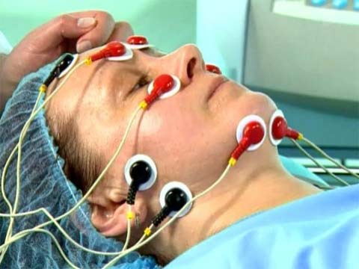

Slide 3
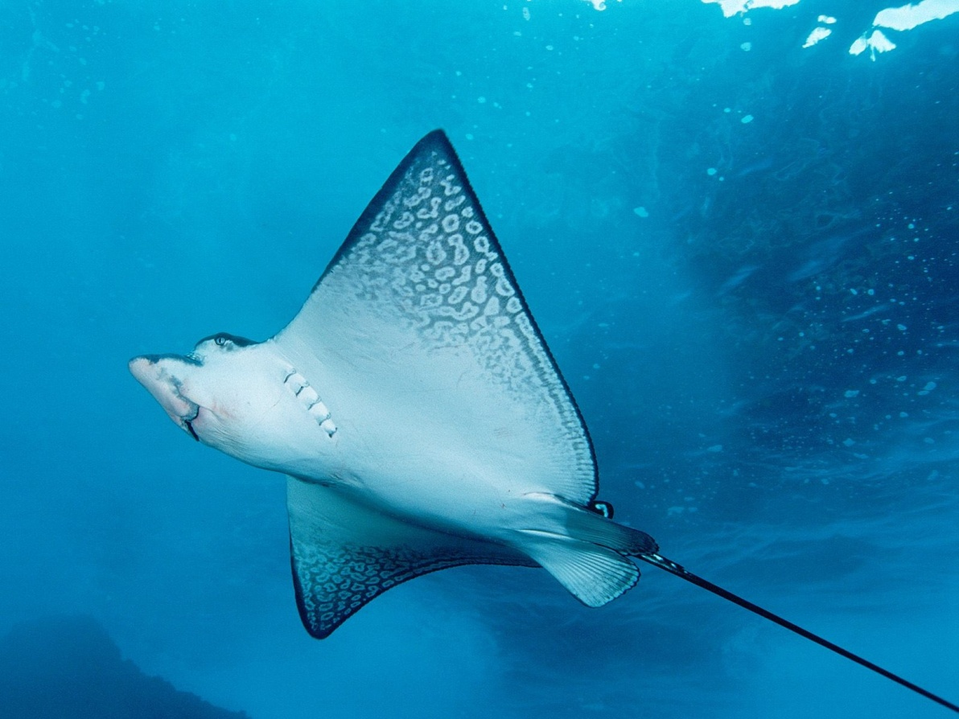
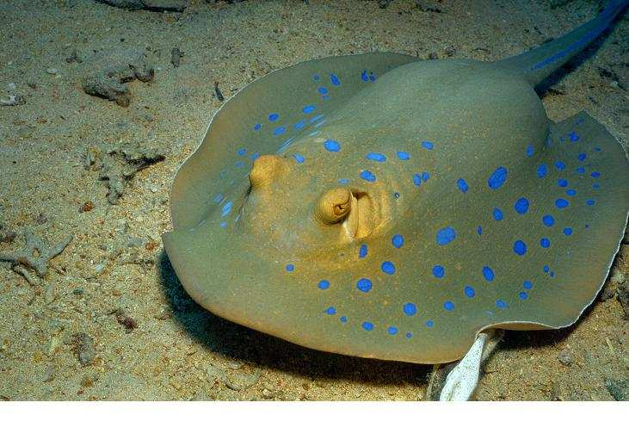
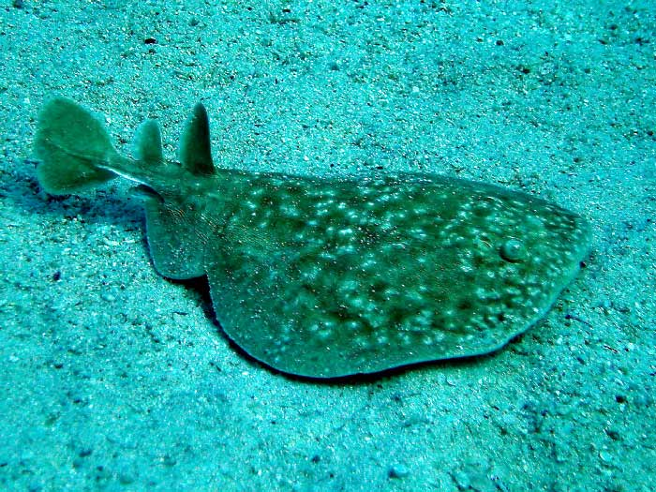

Slide 4
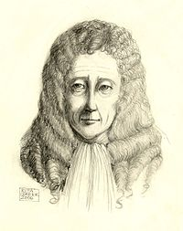
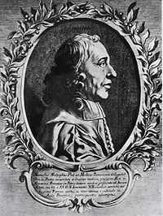
Роберт Гук
Марчелло Мальпігі

Slide 5
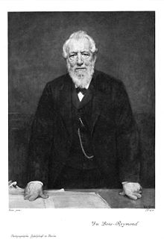
Еміль Дюбуа-Реймон

Slide 6
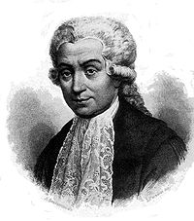
Луїджі Гальвані

Slide 7
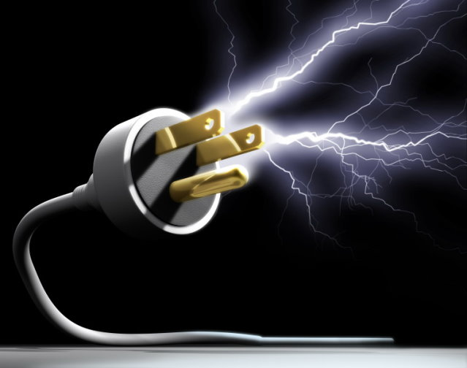

Slide 8
Спасибі за увагу! ^_^ Учениця 11-А кл. Єкимова Євгенія

Slide 9
